Slide 1
Guide EDP 2018 - AVS Campagne du 5 juillet au 30 septembre

Slide 2
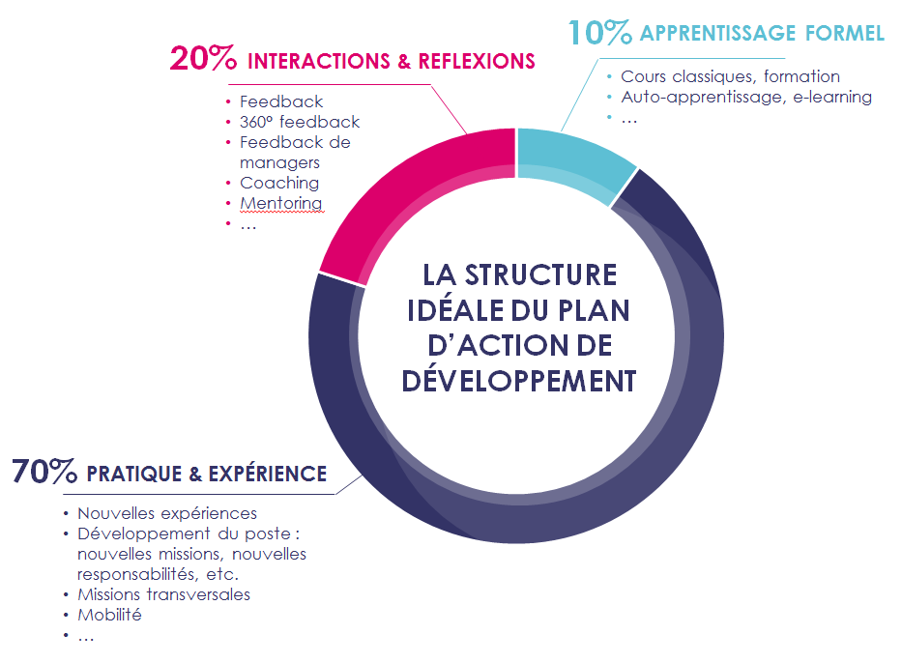




Nos principes et messages
Diversifier nos méthodes d’apprentissage
La formation évolue, il existe de nombreuses manières de se développer
Entre pairs, en situation de travail, etc.
Promouvoir la formation interne pour être au plus près de nos besoins spécifiques
Être une entreprise apprenante, apprendre à apprendre
Devenir formateur interne / tuteur, transférer son savoir
Se former s’il y a un réel intérêt
La 1ère question à se poser : « de quoi ai-je réellement besoin aujourd’hui et quelle méthode d’apprentissage est la plus pertinente pour l’acquérir? »
Si je n’ai pas de besoin dans l’immédiat, je peux formuler des souhaits de formation plus tard dans l’année
Oser demander une formation
Encourager à en discuter avec les RH
Construire des parcours professionnels personnalisés avec les conseillers formation

Slide 3
1. Le “quoi”: Quelles compétences souhaitez-vous développer?

Slide 4
Commencer toujours par le besoin… => le « quoi »!
Quelles compétences souhaitez-vous développer?
1 Identifier vos principaux challenges pour les 12 prochains mois
➔Assurez-vous que ces challenges ont un impact sur votre quotidien et celui de votre équipe.
2 Quelles compétences fera la différence pour relever ces challenges?
- Des compétences techniques?
- Des compétences comportementales? Par exemple l’une des 6 compétences du Modèle de Leadership
Shape solutions out of complexity
Be ambitious and accountable
Perform through cooperation
Influence key stakeholders
Engage and develop teams
Manage Self

Slide 5
Commencer toujours par le besoin… => le « quoi »!
Cette compétence est-elle l'une des forces sur lesquelles je peux m'appuyer dans ma vie professionnelle quotidienne?
Ou représente-t-elle un axe de développement ?
Afin de procéder à une auto-évaluation, je peux me référer à des situations professionnelles réelles durant lesquelles j’ai dû mettre en pratique cette compétence particulière.
Si cette compétence fait partie des compétences du Modèle de Leadership, je peux comparer les comportements professionnels présentés dans la brochure du Modèle de leadership avec mon propre comportement professionnel. Je peux également effectuer le questionnaire d’auto-perception sur e-HR Together. Cet outil peut m'aider à réfléchir sur mes compétences en leadership.
Si j’appartiens aux familles R&D (04,05,06), je peux me référer à l’évaluation des compétences critiques
Je peux demander du feedback à quelqu'un avec qui je me sens à l'aise.
QUEL EST MON AUTO-PERCEPTION DE CETTE COMPETENCE PARTICULIERE?

Slide 6

Commencer toujours par le besoin… => le « quoi »!
Je réfléchis à comment l'utiliser comme une «base» solide pour mon propre développement ou pour le développement d'autrui. Je garde mon challenge professionnel à l'esprit et réfléchis sur la façon d'utiliser cette compétence pour réussir mon challenge
SI CETTE COMPETENCE EST UNE FORCE
Je pense à une variété d'actions qui m’aideront à développer cette compétence.
Identifier les situations durant lesquelles j’ai pu mettre en pratique cette compétence et penser à de nouvelles et meilleures façons de faire face à ces situations.
Prévoir les situations futures et réfléchir à la façon dont je mettrai cette compétence en pratique.
Se référer aux conseils de développement sur la boîte à outils de développement professionnel.
SI JE DOIS DEVELOPPER CETTE COMPETENCE

Slide 7
2. Le “comment”: Quels moyens pour développer mes compétences ?

Slide 8

N’oubliez pas !
Je suis créatif dans la recherche de mes actions de développement !
Le développement professionnel, c’est bien plus que suivre une formation !

Slide 9
Exemples de Plan d’action de développement
Cours classique, atelier
eLearning
Parcours de formation
Certification professionnelle
Université, séminaires, MBA…
Lectures, …
10 » Apprentissage formel - exemples
Mettre des apprentissages en pratique
Avoir des missions challengeantes
Elargir son spectre de responsabilité
Superviser un programme d’induction
Identifier et mettre en place des bonnes pratiques
Tester une nouvelle méthodologie dans en environnement pilote
Remplacer des personnes absentes
Faire un échange de poste temporaire
Travailler avec des consultants externes ou des experts internes
Accompagner le changement
Vis-ma-vie
Prendre un rôle de manager
Rotation de postes
Participer à un projet transverse
Animer une communauté de pratiques, …
Développer des présentations, animer une réunion
Etre formateur
Prendre une nouvelle mission / projet spécifique
Avoir du feedback informel et RETEX
Etre mentor ou mentoré
Demander des conseils et l’avis de ses pairs
Echanger avec des RH ou des experts en développement
Participer à un centre de développement
Faire un 360°
Participer à un groupe de co-développement
Apprendre via un réseau
Participer à une communauté de partage
Etre membre d’une association professionnelle, …
Participer à un groupe de travail
Participer à un « focus group »
Etre membre d’un réseau (Networking)
Coacher ou être coach
20 » Interactions et réfléxions - exemples
70 » Pratique et expériences - exemples
Source: Alberon partners

Slide 10
3. Le “formulaire”:

Slide 11
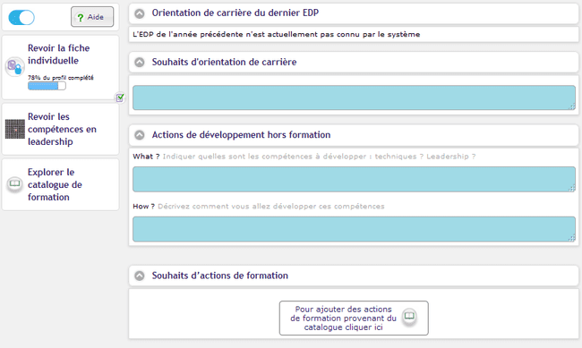

L’EDP: formulaire du salarié
Je complète mes souhaits d’orientation de carrière
Je propose un Plan d’Action de Développement:
le “Quoi”: j'identifie la compétence que je dois particulièrement développer . Si nécessaire, je me réfère au modèle de leadership et réfléchis sur mes besoins de développement par rapport au modèle de leadership.
le “Comment”: Après avoir identifié les compétences spécifiques que j'ai besoin de développer, je réfléchis à la façon dont je peux les développer via des interactions avec les autres, l'expérience, la pratique, la lecture, l'écoute et la formation traditionnelle.
Je peux choisir de parcourir les programmes de formation et ainsi de compléter mon plan d'action de formation
Je clique sur le bouton pour rendre visible mon formulaire EDP complété à mon manager
Evolution dans le poste
1
Poursuivre le développement dans le poste et contribuer au déploiement du projet dans d’autres entités.
2
Actions de développement
Quelles compétences souhaitez-vous développer?
Indiquez quelles compétences doivent être développées: compétences techniques? compétences comportementales? (Par exemple: engager et développer les équipes, influencer les acteurs clés, etc..).
4.1
B
Comment souhaitez-vous développer les compétences identifiées ?
5
Décrivez comment vous développerez ces compétences. Tout plan d'action de développement devrait inclure l'apprentissage par la pratique et l'expérience (70%), les interactions avec les autres (20%), les lectures, l'e-learning et la formation (10%). Pour les programmes de formation, voir ci-dessous.
6
A
Souhaits de programmes de formation
Je mets à jour mon profil dans Workday
J’ai accès à la liste des Programmes de formation stratégiques 2019
B

Slide 12
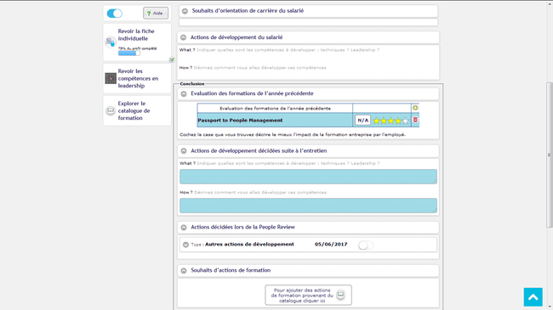

L’EDP : formulaire du manager
Poursuivre le développement dans le poste et contribuer au déploiement du projet dans d’autres entités
Le manager lit le profil individuel du salarié.
Le manager a accès aux souhaits d'orientation de carrière et aux actions de développement du salarié (le « quoi » et le « comment »).
Le manager évalue toutes les formations terminées l'année précédente.
À l’issue de la discussion, le manager propose un Plan d‘Action Développement (le « quoi » et le « comment »).
Pour rappel, le manager peut lire quelles actions de développement spécifiques ont été discutées lors de la People Review
A l’issue de la discussion, le manager propose ou valide une action de formation pour l'année à venir en cochant la case validation manager.
A l’issue de la discussion, le manager lit et met à jour la conclusion issue de la People Review qui sera communiquée au salarié.
1
Quelles compétences souhaitez-vous développer?
2
Renforcer mes connaissances sur la méthodologie agile dans le développement logiciel
Comment souhaitez-vous développer les compétences identifiées ?
Participer à un atelier sur la méthode agile et interviewer un salarié qui travaille déjà avec la méthode agile
3
Quelles compétences souhaitez-vous développer?
Comment souhaitez-vous développer les compétences que vous avez identifiées ?
4
Rappel – actions discutées lors de la People Review
Actions de développement spécifiques
5
Souhaits de programmes de formation
6
Orientation de carrière et commentaires clés
7
Augmenter les connaissances et les compétences grâce à la participation à des projets internationaux

Slide 13
ANNEXE

Slide 14
Thales AVS France : Nos grandes orientations
MAITRISER NOS OFFRES ET PROJETS
Poursuivre la professionnalisation des chefs de projet (PM) et des Project Management Officers (PMO)
CONSOLIDER ET RENFORCER NOS COMPÉTENCES TECHNIQUES ET INDUSTRIELLES
ACCOMPAGNER L’ÉVOLUTION DES FONCTIONS SUPPORT
ADOPTER DE NOUVELLES FAÇONS DE TRAVAILLER
1) Maintenir et développer nos compétences dans l’avionique de vol, l’architecture système, les technologies en radiologie et tubes de puissance, etc… notamment grâce à l’Académie du tube et l’Aéro Academy et aux transferts de savoir
2) Enrichir nos compétences
Maîtriser de nouvelles technologies (TIC, cyber sécurité, IA…)
S’approprier de nouvelles méthodes (MBSE, Product Line Engineering, Lean…)
Développer des postures différentes et enrichir nos compétences en gestion du changement, culture de la digitalisation, droit à l’erreur, collaboration… afin d’être en mesure de s’adapter rapidement aux nombreux changements de notre environnement (et notamment ceux guidés par la digitalisation)
ACHATS : poursuivre et amplifier le déploiement du parcours de certification Achat
FINANCE : développer de nouvelles expertises en anticipation et analyse des risques, ingénierie financière…
RESSOURCES HUMAINES : accompagner la transformation de la fonction en développant les compétences des HRBP et HRP
QUALITE : poursuivre le plan de transformation des acteurs Qualité
En développant :
la qualité de nos offres,
notre capacité à piloter des projets complexes
Le modèle de Leadership

